Slide 1
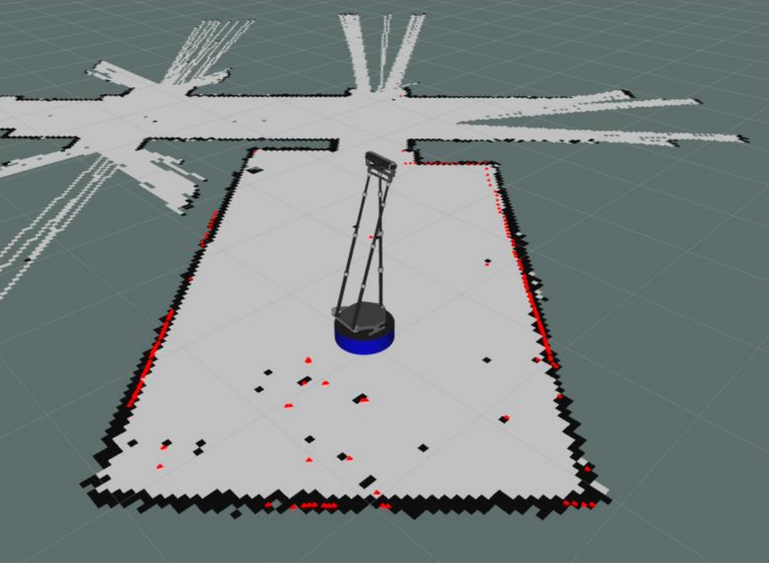
餐厅服务机器人
w
欢迎使用!
a
d
catch
on/off
on/off
s
s
Walk
camera
on/off
map
on/off
set S
set T
catch
on/off
S/T
up
down
catch
put
start
fold
Arm
shut down
reboot
suspend

Slide 2
语音控制
软件
按键控制
紧急制动开关
远程交互
机载平板电脑(主控器)
主控电源开关
WIFI路由器
USB-HUB接口
三轮全向底盘
俯仰调节装置
360°激光雷达
1080P高清摄像机
TOF立体相机
面阵麦克风
立体扬声阵列

